Slide 1


micro:bit 教材データ
簡単マイコン教室
マイコン大好き おっちゃん先生

Slide 2
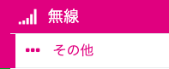

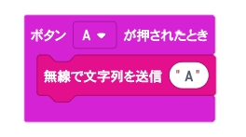
もじ（文字）を おくる
むせん（無線）のブロック
クループを おなじ ばんごう にする
ボタンをおしたとき もじ（文字）をおくる
Aボタンのとき A
Bボタンのとき Bを おくる

Slide 3
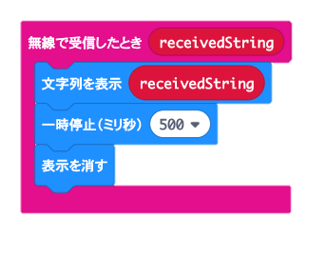
もじ（文字）を おくる
むせん（無線）で じゅしん（受信）したとき
おともだちのマイクロビットが
じゅしんした もじを ひょうじ（表示）する
じゅしん（受信）した
もじ（文字）が
ひょうじ（表示）される

Slide 4
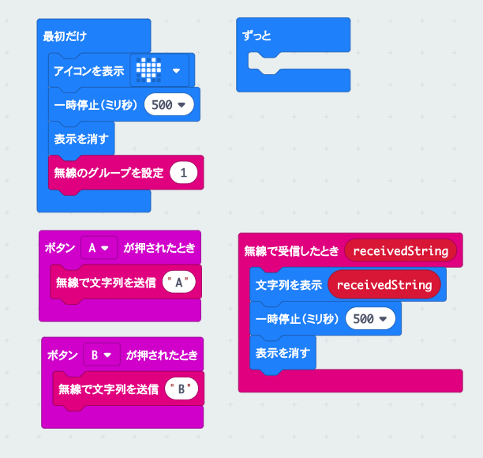
プログラム
おなじ
プログラムを
２台の
マイクロビットに
書き込む

Slide 5



教材置場のURL

